Slide 1
Structura și funcționarea calculatorului
Coșciug Andrian , cl X-a “D”

Slide 2
Caracteristicile generale ale unui calculator
Caracteristica generală a unui calculator include următoarele date:
- viteza de operare;
- capacitatea memoriei interne;
- componența, capacitatea și timpul de acces ale unităților de memorie externă;
- componența și parametrii tehnici respectivi ai echipamnetelor periferice;
- parametrii de bază și gabarit;
- costul.

Slide 3
Tipurile de calculatoare in functie de caracteristicile lor generale
În funcție de aceste date, calculatoarele moderne se clasifică în 4 categorii:
- supercalculatoare;
- calculatoare mari (macrocalculatoare);
- minicalculatoare;

Slide 4

Supercalculatoarele
Supercalculatoarele pot executa peste 10 bilioane de operații pe secundă, iar prețul lor depășește 20 de milioane de dolari. Cercetări și proiectări în industria supercalculatoarelor se realizează în SUA și Japonia de firmele Gray Reseach, Fujitsu EAT Systems, Sutherland etc, Supercalculatoarele se utilizează în prelucrări extrem de complexe ale datelor în aeronautică, fizica nucleară, astronautică, seismologie, prognoza meteo etc.

Slide 5

Calculatoarele mari
Calculatoarele mari pot executa 1 bilion de operații pe secundă, prețul variind între 20 de mii și cîteva milioane de dolari. Calculatoarele mari includ zeci de unități de disc magnetic și imprimante, sute de console aflate la diferite distanțe de unitatea centrală. Aceste calculatoare se urtilizează în cadrul unor mari centre de calcul și funcționează în regim non-stop. Pricipalele firme producătoare de calculatoare mari sînt IBM, UNYSIS, HONEYWELL etc.

Slide 6
Minicalculatoarele
Minicalcultoarele pot efctua sute de milioane de operații pe secundă, iar prețul lor nu depășește 200-300 de mii de dolari. Echipamentele periferice ale unui minicalculator includ cîteva discuri magnetice, una sau două imprimante, mai multe console. Minicalculatoarele sînt mai ușor de utilizat și operat decît calculatoarele mari și se utilizează în proiectarea asisată de calculator, în automatizări industriale, pentru prelucrarea datelor în experimentele științifice etc. Dintre firmele producătoare de minicalculatoare vom remarca IBM, Wang, Texas Instruments, Data General, DEC, Hewlett-Packard etc.

Slide 7
Microcalculatoarele
Microcalculatoarele, denumite și calculatore personale, sînt realizate la prețuri scăzute - între 100 și 15000 de dolari și asigură o viteză de calcul de ordinul milioanelor de operații pe secundă. Echipamentele periferice ale unui microcalculator includ o unitate de disc rigid, una sau două unități de disc flexibil, o imprimantă și o consolă. Structura modulară și gruparea tuturor echipamentelor în jurul unei magistrale permite configurarea microcalculatorului în funcție de necesitățile individuale ale fiecărui utilizator. Corporații care produc microcalculatoare există în foarte multe țări, însă lideri mondiali, unanim recunoscuți, sînt firmele IBM, DEC, Hewlett-Packard, Apple, Olivetti etc.

Slide 8
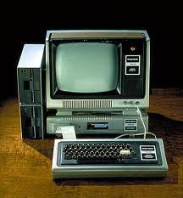
Generaţia I
Generaţia I (1946-1956) caracterizată prin :
· Hardware: relee, tuburi electronice ;
· Software: programe cablate, cod masină, limbaj de asamblare ;
· Capacitate de memorie : 2 Kocteti ;
· Viteză de operare : 10.000 de operatii/sec. ;
· Calulatoare : ENIAC, UNIVAC, IBM ;

Slide 9
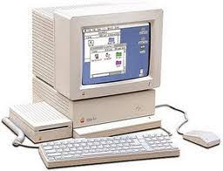
Generaţia a II–a
Generaţia a II–a (1957-1963) marcată de apariţia tranzistorului
· Hardware: tranzistoare, memorii cu ferite, cablaj imprimat ;
· Software : limbaj de nivel înalt ( Algol, Fortan)
· Memorie : 32 Kocteţi ;
· Viteza : 200.000 de instrucţiuni/sec
· Calculatoare : IBM 7040, NCR501 ;

Slide 10
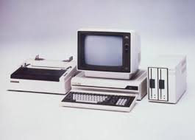
Generaţia a III–a
Generaţia a III–a (1964- 1981) caracterizată prin :
· Hardware : circuite integrate ( la început pe scara redusă, apoi pe scara medie si largă ; scara de integrare se refera la numarul de componente electronice pe unitatea de suprafată ), cablaje imprimate multistrat , discuri magnetice, aparariţia primelor microprocesoare ;
· Software : limbaje de nivel foarte înalt, programare orientate pe obiecte B.Pascal, programare structurate LISP, primele programe pentru grafică şi baze de date .
· Memorie : 1÷2 Mocteţi ;
· Viteza : 5.000.000 de operaţii/sec ;
· Calculatoare : IBM 370 , FELIX
· Comunicatii : Primele comunicaţii prin satelit, transmisia de date prin fibra optică.

Slide 11
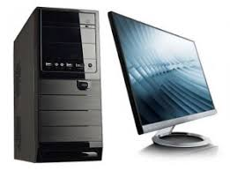
Generaţia a IV-a
Generaţia a IV-a (1982-1989) caracterizată prin :
· Hardware: circuite integrate pe scară foarte mare ( VLSI ) , sisteme distribuite de calcul, apar microprocesoarele de 16/32 biţi, primele elemente optice (discurile optice ) ;
· Software : Pachete de programe de largă utilizare, sisteme expert , sisteme de operare, se perfecţioneaza limbajele de programare orientate pe obiect, baze de date relationale ;
· Memorie : 8÷10 Mocteţi ;
· Viteza : 30 de milioane de instrucţiuni/sec ;
· Caculatoare : INDEPENDENT, CORAL, IBM (apar mai multe versiuni)

Slide 12
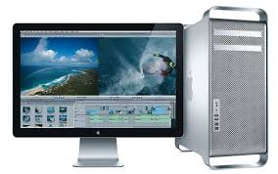
Generaţia a V-a
Generaţia a V-a ( 1991- 2002 ) în curs de dezvolatare:
Hardware : circuite integrate pe scara ultralargă ULSI ( proiectare circuite integrate 3D ), arhitecturi paralele, alte soluţii arhitecturale noi ( retele neurale etc. ), proiectele galiu-arsen .
Software : limbaje concurente,programare functională, prelucrare simbolică , baze de cunostiinţe, sisteme expert evoluate,programe de realitate virtuale, acum apar şi sistemele de operare windows. Aceasta perioada este marcată de apariţia internetului şi extinderea rapidă a acestei reţele mondiale.
Memorie : de la zeci,sute de Mocteti pînă la Gocteţi ;
Viteza : 1G de instructiuni /sec – 3 G de instrucţiuni/sec
Comunicaţiile: au atins un nivel nemaîintîlnit.. emisiile radio de ordinul GHz, reţele globale pe fibra optică , reţele de comunicare prin satelit.
Calculatoare : o gama foarte largă de calculatoare .

Slide 13
Dispozitivele de intrare ale unui calculator
Dispozitivele periferice se conectează la calculator prin intermediul porturilor. În funcţie de
modul de transmitere a informaţilor porturile se clasifică în:
- porturi seriale – la un moment dat se transmite un singur bit (tastatura, modem, mouse);
- porturi paralele – la un moment dat se transmit mai mulţi biţi (imprimanta).
Dispozitivele periferice de intrare au rolul de a permite introducerea datelor în calculator.

Slide 14
Tastatura
Tastatura unui calculator este asemănătoare cu cea a unei maşini de scris obişnuite şi are rolul de a permite introducerea datelor în calculator prin apăsarea tastelor.
Tastatura contine 3 categorii de taste
1. Tastele alfanumerice – conţin: taste alfabetice (A–Z), numerice (0–9) şi tastele cu caractere speciale (“.”, “,”, “/” etc.).
2. Tastele funcţionale – sunt dispuse pe primul rând al tastaturii, au scris pe ele F1…F12 şi au diferite funcţii în diferite produse soft
3. Tastele speciale sunt folosite pentru executarea unor comenzi speciale de catre calculator

Slide 15
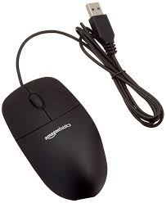
Mouse-ul
Mouse-ul – este dispozitivul ce controlează mişcarea cursorului pe ecranul
monitorului şi permite selectarea sau activarea unor obiecte de pe ecran prin acţionarea
unor butoane.
Operaţiile ce se pot executa cu mouse-ul sunt:
- indicare;
- clic;
- dublu clic – acţionarea scurtă de două ori a butonului din partea stângă a mouseului;
- glisare – deplasarea mouse-ului cu un buton acţionat;
- derulare (scrolling).

Slide 16
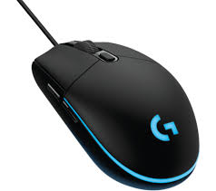
Componentele mouse-ului
În general mouse-ul este format din: carcasă, bilă, butoane şi circuite electrice.
Clasificarea acestor dispozitive se poate face în funcţie de:
- numărul de butoane – de la 2 la 5 sau mai multe;
- tipul portului prin care se conectează – serial sau paralel;
- compatibilitate: Microsoft, Genius, Logintech etc.;
- tehnologia folosită în transmiterea semnalului: mecanic, optic, radio.

Slide 17

Dispozitive de intrare
Alte dispozitive de intrare care nu sunt primordiale pentru functionarea si utilizarea calculatorului sunt :
1. Creion optic (light pen) – un dispozitiv asemănător unui creion ce are în vârf unsenzor optic.
2. Tableta grafică (graphics tablet) – dispozitiv ce permite introducerea facilă a desenelor şi schiţelor. Este alcătuită dintr-un creion cu vârf electronic şi o plăcuţă electronică, capabilă să detecteze mişcările creionului şi să le transmita calculatorului.

Slide 18
Dispozitive de intrare
3. Scanner – dispozitiv ce permite digitizarea imaginilor şi introducerea lor în calculator. În funcţie de modul de utilizare şi dimensiune sunt:
- fixe – imaginea e plasată pe o suprafaţă de scanare (ca la xerox);
- mobile – de dimensiuni mici şi se deplasează pe imaginea ce urmează a fi digitizată (cititorul de coduri de bare).
4. Joystick
5. Microfon
6. Camera video, aparat de fotografiat digital
7. GIS (Georaphic Information System) – permite introducerea de date geografice preluate, în general, de la sateliţi

Slide 19
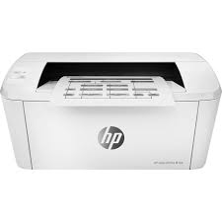
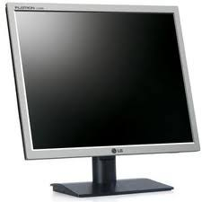
Dispozitive periferice de ieşire
Dispozitivele periferice de ieşire permit extragerea informaţiilor dintr-un sistem de calcul.
Aceste dispozitive sunt: monitorul,imprimanta,plotter,difuzor

Slide 20
Monitorul
. Monitorul – permite vizualizarea pe ecran a rezultatelor execuţiei programelor.
Caracterizări şi clasificări:
a) În funcţie de numărul de culori afişate:
- monocrom – două culori (alb-negru, portocaliu-negru);
- gray scale – nuanţe de gri;
- color – între 16 şi 16*106 culori.
b) Dimensiunea ecranului – este caracterizată de lungimea diagonalei măsurată în inch: 9", 14",
15", 17", 21"…42".

Slide 21
Imprimanta
Imprimanta – este dispozitivul ce realizează afişarea informaţiilor pe hârtie.
Principalele caracteristici ale imprimantelor sunt:
- viteza de tipărire – măsurată în cps sau ppm;
- rezoluţia – exprimată în număr de puncte de imagine pe inch (dpi – dots per inch);
- posibilitatea de a tipări text şi grafică sau numai text;
- dimensiunea maximă a hârtiei: A3, A4, A5 etc.;
- memoria imprimantei – stochează informaţiile ce urmează a fi tipărite.

Slide 22
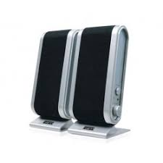
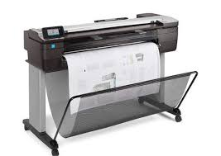
Plotter , Difuzor
1. Plotter – dispozitiv asemănător imprimantei dar hârtia poate fi parcursă în ambele sensuri,
acceptă formate mari de hârtie şi precizia desenelor este foarte mare. Este folosită pentru schiţe,
grafice, desene etc.
2. Difuzor – dispozitiv de ieşire audio

Slide 23
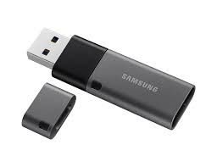
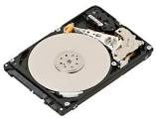
Dispozitive de intrare-iesire
1. Modem – dispozitiv ce permite comunicarea între calculatoare aflate la distanţă.
În funcţie de modul de conectare există 2 tipuri de modeme :
- modem intern – conectat pe placa de bază;
- modem extern – conectat pe un port serial.

Slide 24
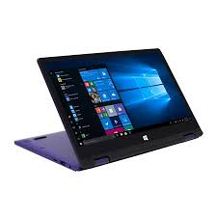
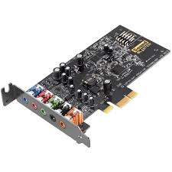
Touchscreen , Placa de sunet
2. Touchscreen – dispozitiv ce permite selectarea prin atingere a unor opţiuni afişate pe ecranul
care este dotat cu senzori.
3. Placa de sunet (sound card) – permite calculatorului să redea sunete prin intermediul difuzorului, să înregistreze sunete prin intermediul unui microfon sau să opereze cu sunete stocate în format digital.

